Slide 1


Тематика: “Предметно-языковое интегрированное обучение (физическая культура)”.
Тема урока: «Faster, higher, stronger …».
Формат проведения: очный.
Уровень изучения: базовый.
Уровень образования: ООО.
Параллель: 5-6 классы.
Подготовила: Соболева Анна Александровна, учитель английского языка.
Педагогический стаж в школе: 4 года.

Slide 2


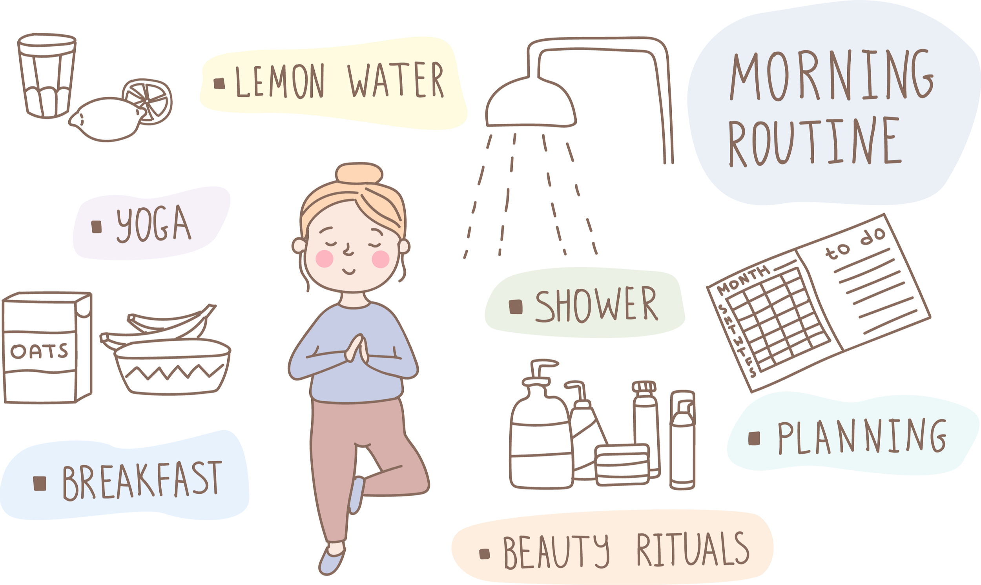
1. Predicting the topic.

Slide 3
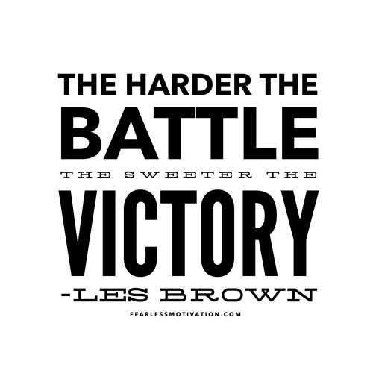


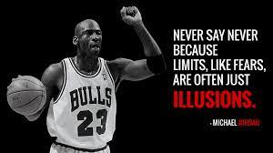
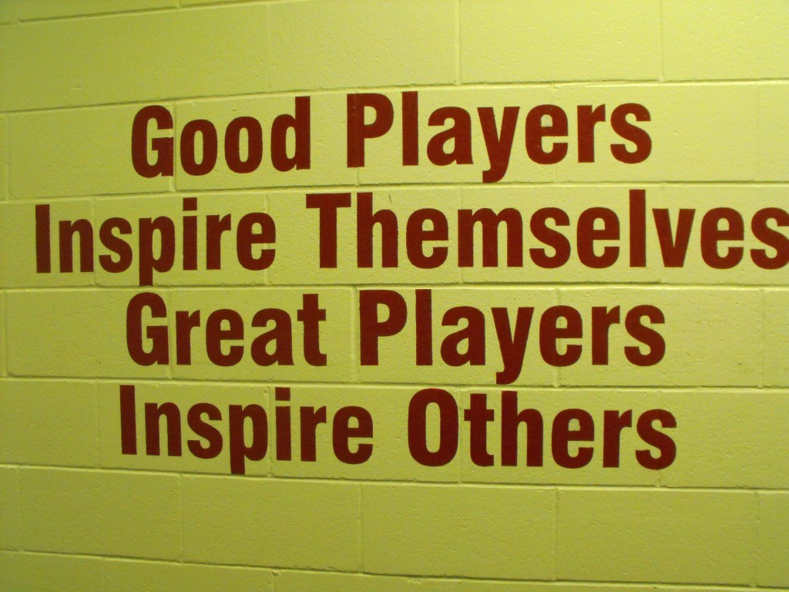
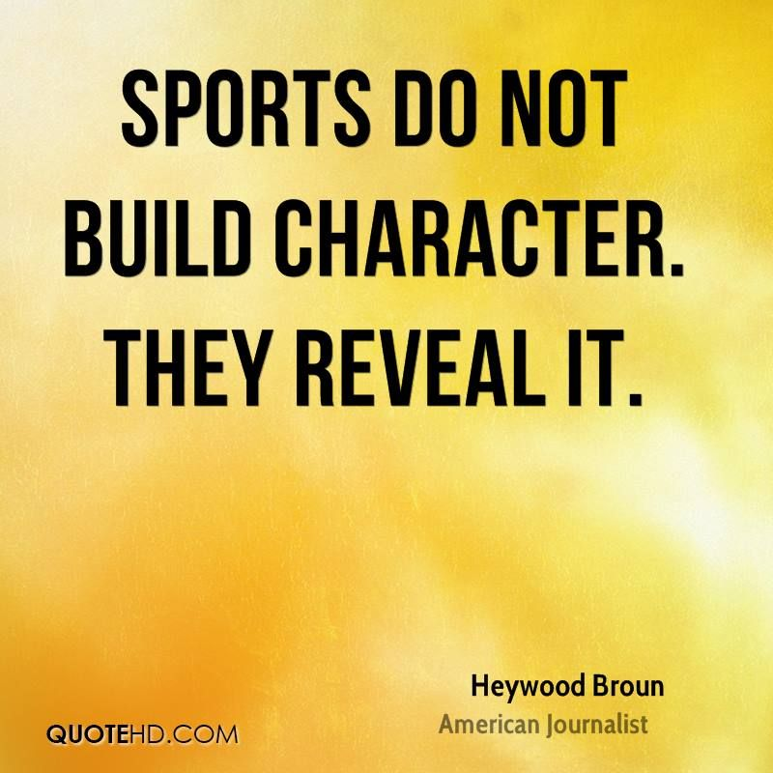

2. Warming-up.

Slide 4

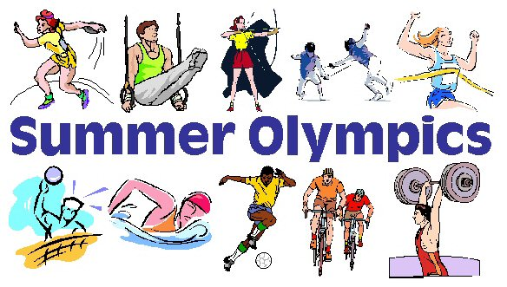
What summer Olympic sports do you know?
Pupils scan the image and do the task or the teacher opens the following link for the interactive board:Summer Olympic Games
3. Introducing new vocabulary.

Slide 5

Read the definition and guess what sport activity it is about.
the sports that include running, jumping, and throwing
football
running
athletics
4. Recycling new vocabulary.

Slide 6

5. Learning and revising grammar.
Citius, Altius, Fortius
fast | faster | the fastest
strong | ? | ?
lucky | luckier | the luckiest
interesting | more interesting | the most interesting
beautiful | ? | ?
good | ? | ?
bad | ? | ?
faster, higher, stronger...

Slide 7
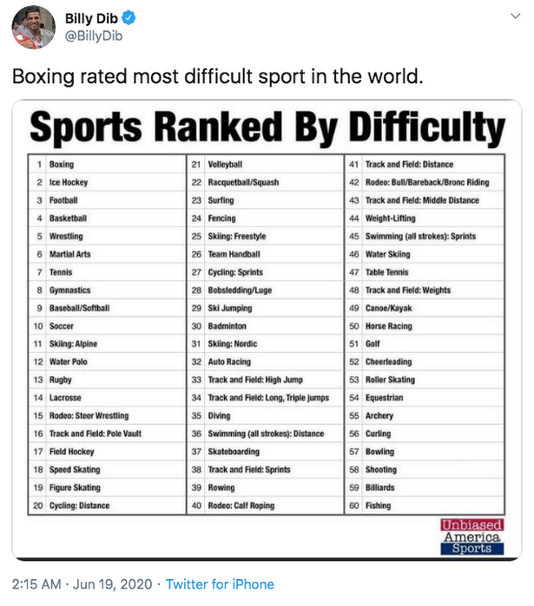

Compare sports by the level of difficulty.
6. Recycling new grammar.
Boxing is .... sport of all.
Ice hockey is … than football.
Basketball is … than football.
Fishing is … sport of all.

Slide 8
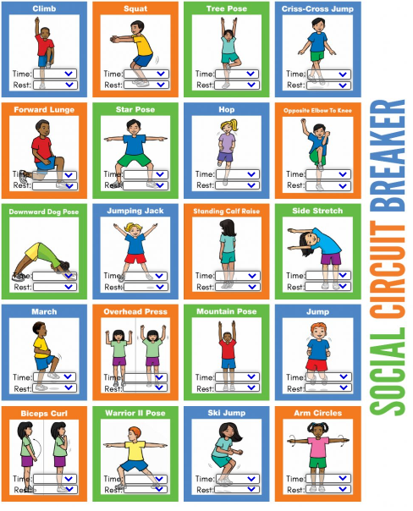
Group work
Step 1. Work in small groups and create your morning routine sports routine.
Use the prompts.
Step 2. Present your workout to the class.
Step 3. Share your feelings about the circuit.
use this link for extra practise and the name of the exercises.
liveworksheets
8. Project work.

Slide 9

Reflexion
9. Summing up the results.
At the end of the lesson pupils vote for the best work out.
They also explain which one is better and which one is worse and why.
The possible hometask is to write about a favourite sport or a sportsman and present this information during the next class.

Slide 10
Выводы по результатам проведенного урока.
Использование аутентичных материалов и современных подходов (CLIL, TPR) повышает эффективность урока.
Также мотивирует учащихся работа в командах и взаимообучение, игровой подход к обучению (c применением информационных технологий).
Подход CLIL актуален для разноуровневых групп.
Главная сложность - в проведении целого урока по данной методике. Менее комплексным представляется использование частей интегрированного подхода, элементов сценария.

